Slide 1
“PORQUE TU FAMILIA TE NECESITA,
EXPLÓRATE”

Slide 2
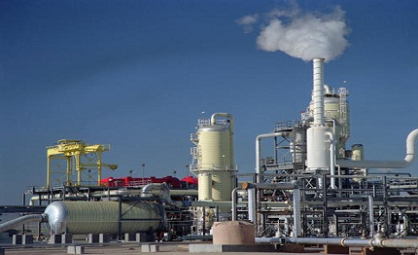
GENERALES
Apodaca con una población de 700,111 habitantes, es una de las ciudades de mayor crecimiento en nuevo león, su intensa actividad laboral y amplias reservas territoriales forman parte de sus características, haciendo de este municipio uno de los más atractivos de la entidad para la inversión ya que cuenta con la mayor cantidad de parques industriales del estado.

Slide 3
APODACA
6
5
32
44
50
40
37
8
51
45
2
28
11
23
3
35
17
12
27
15
1
25
16
20
18
10
34
13
21
6
41
42
39
46
48
26
9
19
31
49
22
38
4
43
17
33
30
29
7
Población: 700,111
Extensión: 183.5 km.2
14
24
36

Slide 4
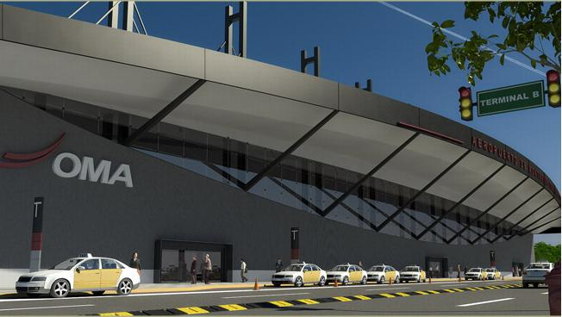
GENERALES
Su intensa actividad laboral, amplias reservas territoriales y extraordinarias comunicaciones con el resto del mundo forman parte de sus características distintivas, que sin duda, hacen de este municipio uno de los más atractivos de la entidad para la inversión nacional y extranjera.

Slide 5
PROBLEMÁTICA
En México se detectan más de 13 mil nuevos casos cada año y 5 mil mujeres mueren por causa de este mal.
En Nuevo León cada 32 horas fallece una mujer a causa de este padecimiento.
En el 2015 fallecieron 24 mujeres en Apodaca.

Slide 6
OBJETIVO
Contribuir a la disminución del ritmo del crecimiento de la mortalidad por cáncer de mama a través de la participación responsable de la población en el cuidado de su salud.

Slide 7
ACTIVIDADES
Talleres educativos.
Pláticas de capacitación.
Promoción de estilos de vida saludables.
Traslado de población para realización de mastografía.
Entrega de material de información.
Bailoterapia y carrera de 2k y 5k.
Reuniones locales interinstitucionales.

Slide 8
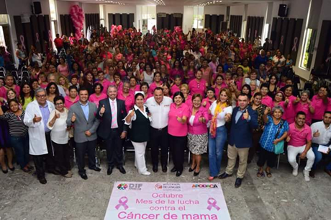
TALLERES EDUCATIVOS
Se han realizado 434 talleres en diferentes áreas municipales como Gimnasios, Bibliotecas, etc.
Talleres para personal capacitador: se han impartido talleres al personal para un mejor manejo y desarrollo de las platicas impartidas a la población femenina de Apodaca.

Slide 9
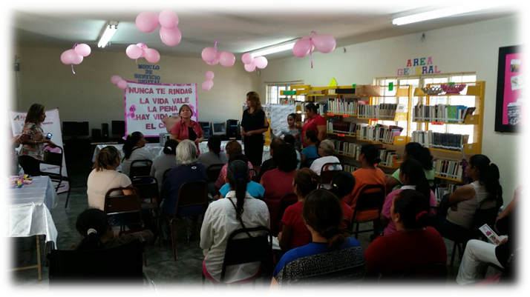
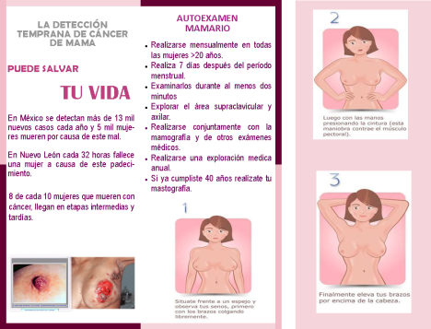
PLÁTICAS EDUCATIVAS Y ENTREGA DE MATERIAL DE INFORMACIÓN
Se han realizado de pláticas en el transcurso del 2013-2016 un total de 10,780 asistentes logrando concientizar a una parte de la población femenina de nuestro Municipio.

Slide 10
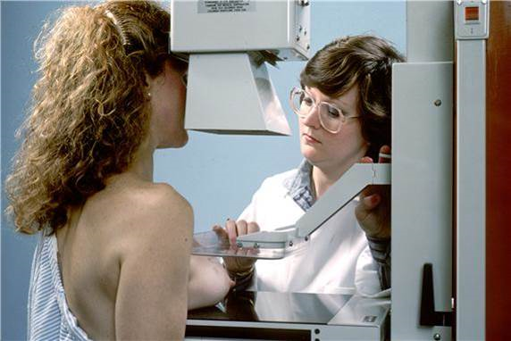
TRASLADO DE POBLACIÓN
PARA REALIZACIÓN DE MASTOGRAFÍA
Con el apoyo de la Secretaría de Desarrollo Social y la Dirección de Deportes, se logra trasladar a las mujeres al Centro de Salud Metroplex, para su atención integral.

Slide 11
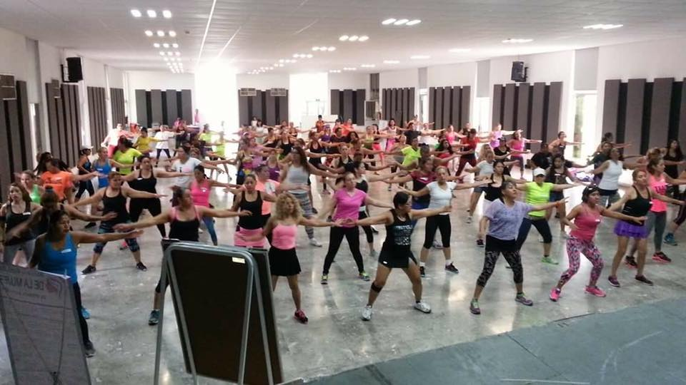
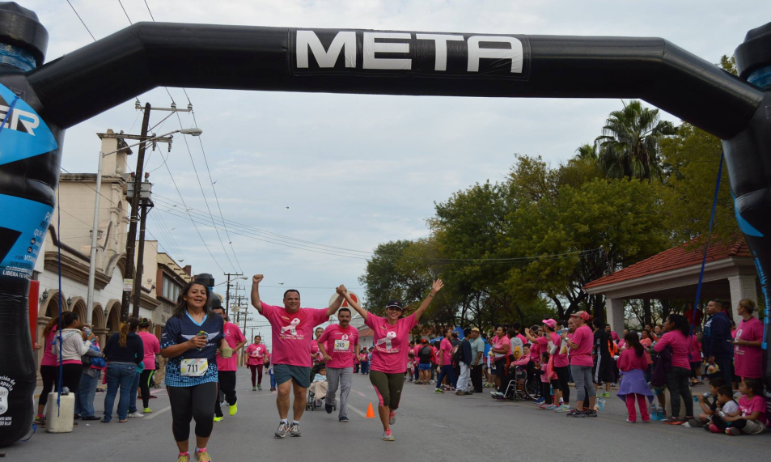
BAILOTERAPIA Y
CARRERAS 2k y 5k
Con el fortalecimiento del Comité de Salud se logro convocar a las mujeres Apodaquenses para la realización de estas actividades.

Slide 12
PARTICIPANTES
SECRETARÍA DE DESARROLLO SOCIAL
SECRETARÍA DE SALUD
DIF MUNICIPAL
INSTITUTO MUNICIPAL DE LA MUJER
INSTITUTO MUNICIPAL DE LA JUVENTUD
DIRECCIÓN DE DEPORTES
CLÍNICAS 19, 66 Y 67 DEL IMSS.

Slide 13
RECURSOS
EMPLEADOS
Personal medico, paramédico y multidisciplinario sectorial.
Recursos financieros municipales y estatales
Recursos materiales: Maniquí, laptop y pantalla, infocus, camión, gasolina, material impreso.

Slide 14
RESULTADOS
Población beneficiada 10,780 (asistente a plática, atención medica y mastografía.
434 talleres realizados.

Slide 15
CONCLUSIONES
A través del incremento de las actividades educativas (talleres y platicas) y las de detección oportuna (mastografía y examen medico) se logro sensibilizar y tamizar a un número mayor de mujeres Apodaquenses que nos va permitir a mediano plazo impactar en la disminución en las tasas de morbimortalidad por cáncer de mama en el Municipio.

Slide 16
GRACIAS
Dra. Gabriela Govea López

